Slide 1
SREČANJA SVETOVALNIH DELAVCEV OSNOVNIH IN SREDNJIH ŠOL
2019

Slide 2
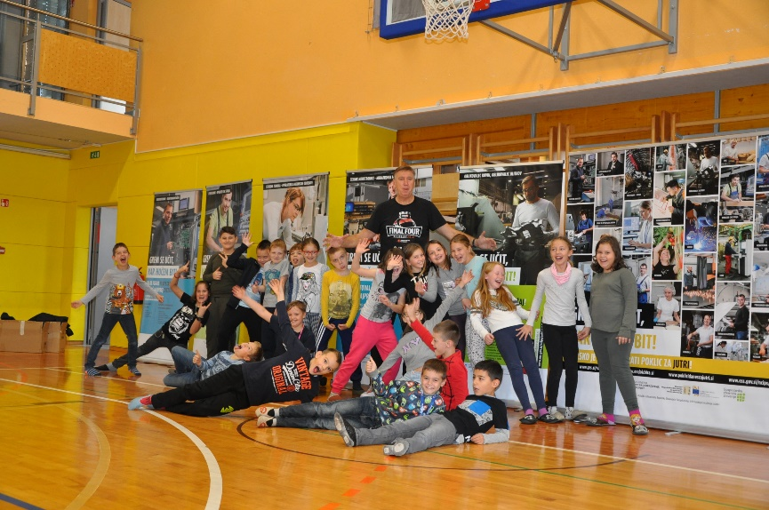
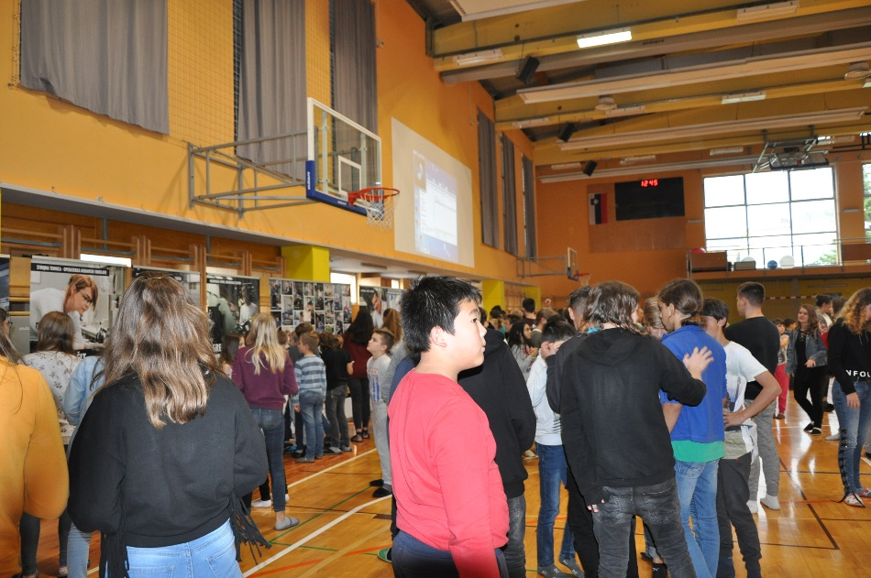
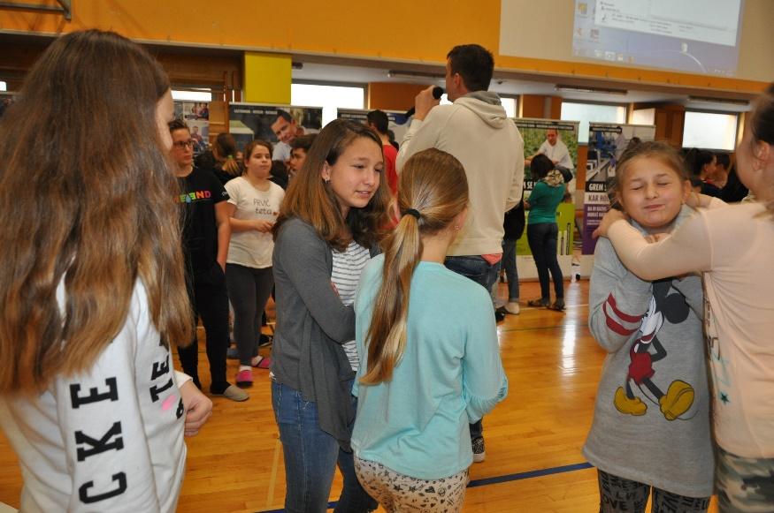
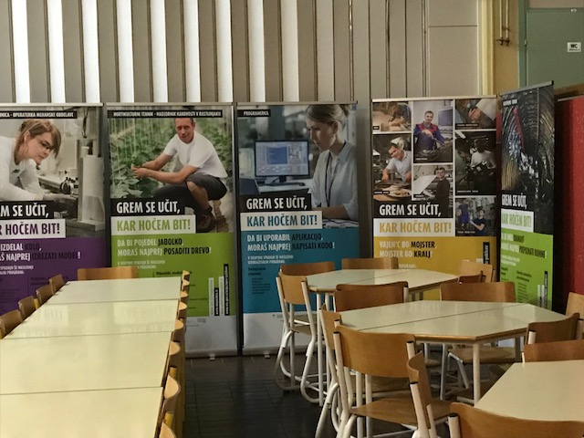
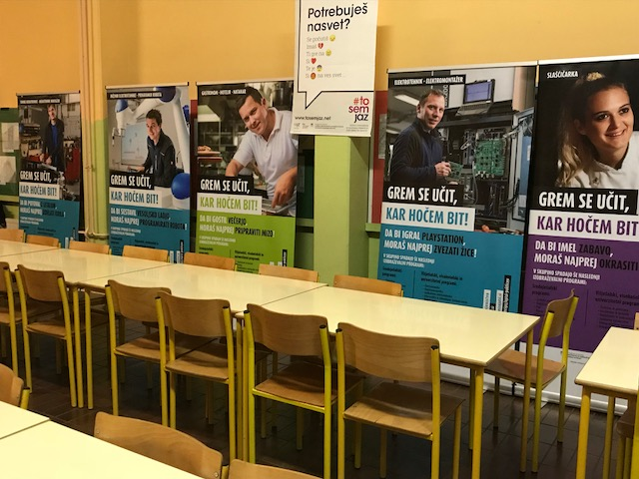
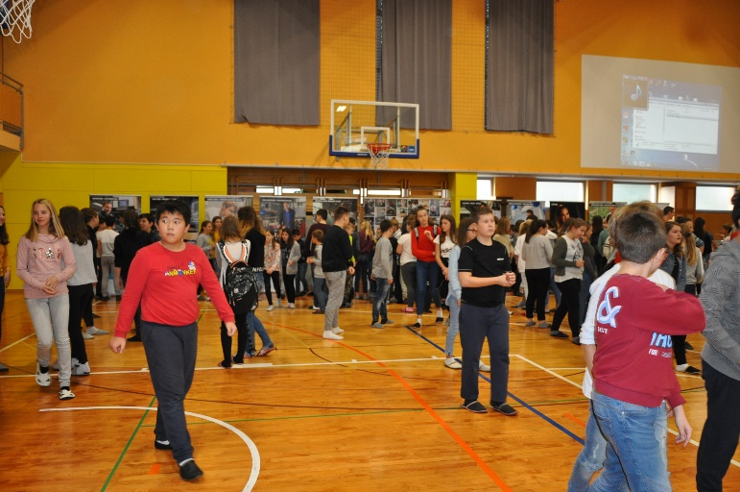
POTUJOČA RAZSTAVA POKLICEV

Slide 3
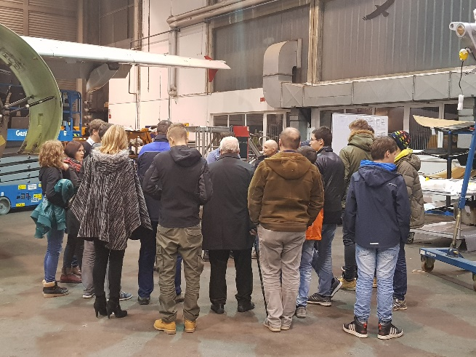
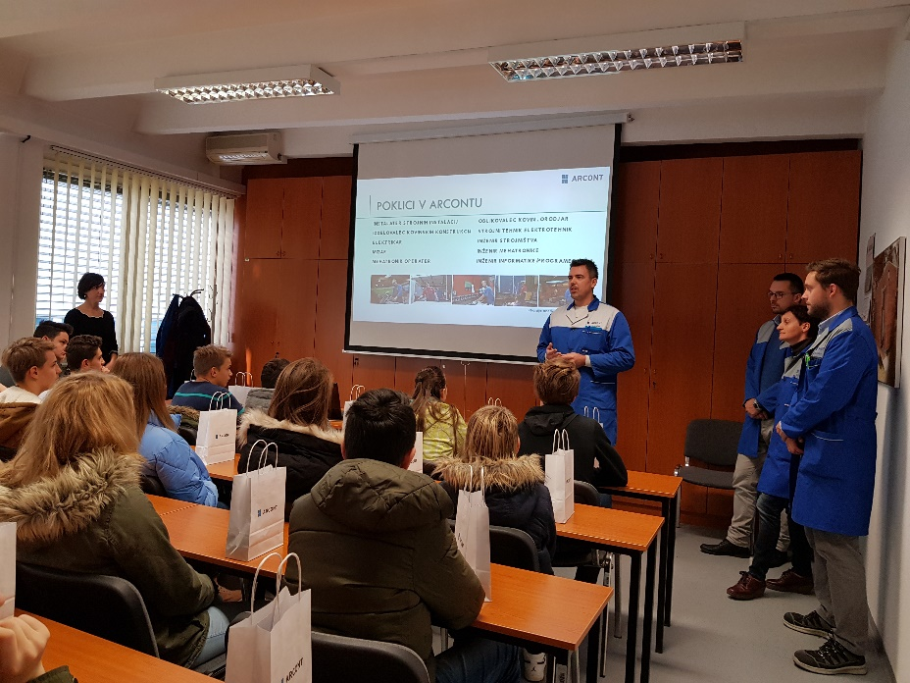
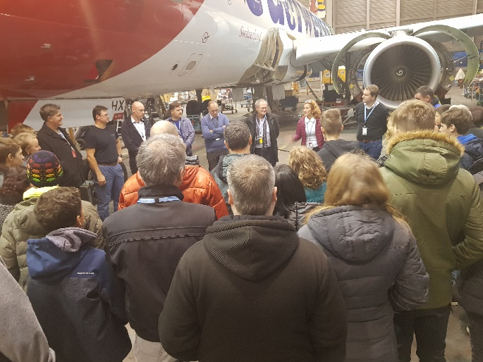
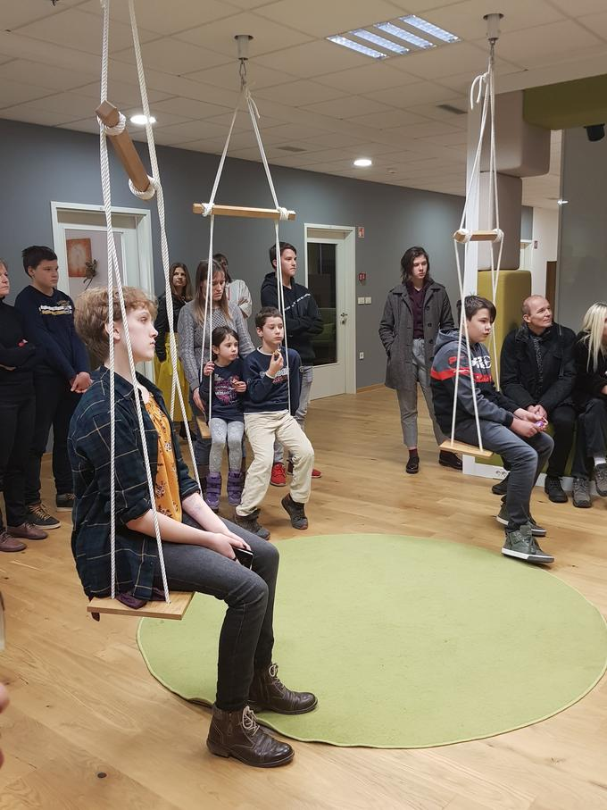
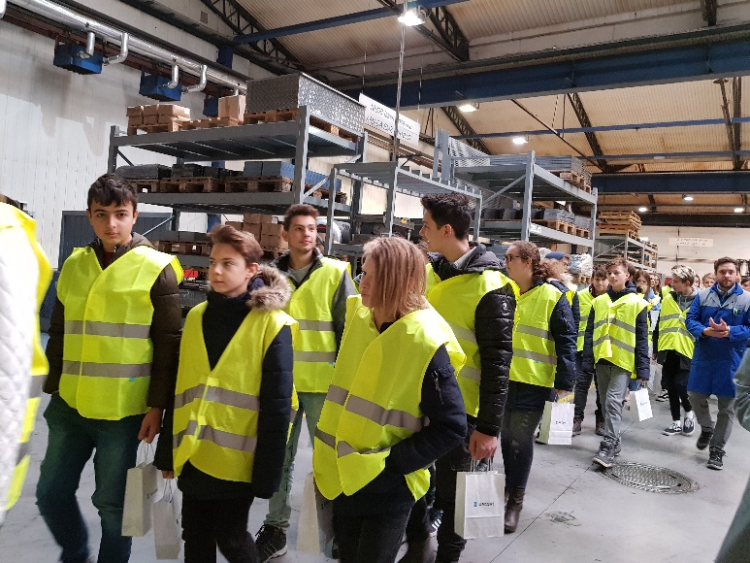
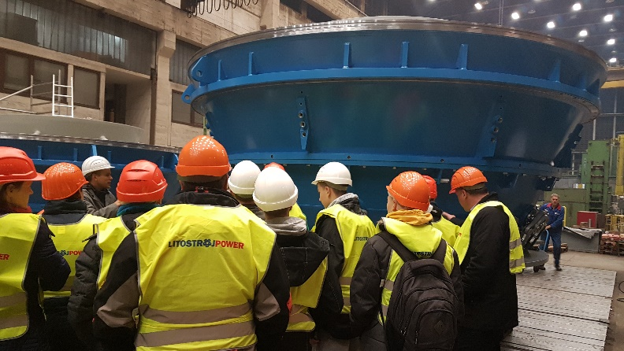
DAN ODPRTIH VRAT SLOVENSKEGA GOSPODARSTVA

Slide 4
VAJENIŠTVO:
KOROŠKA REGIJA
MIZAR: Šolski center Slovenj Gradec, Srednja šola Slovenj Gradec in Muta
POMURSKA REGIJA:
GASTRONOMSKE IN HOTELIRSKE STORITVE: Srednja šola za gostinstvo in turizem Radenci

Slide 5
VAJENIŠTVO
PODRAVSKA REGIJA
OBLIKOVALEC KOVIN – ORODJAR: Tehniški šolski center Maribor, Srednja strojna šola
SLIKOPLESKAR: Srednja gradbena šola in gimnazija Maribor
KLEPAR – KROVEC: Šolskem centru Ptuj, Strojna šola Ptuj

Slide 6
VAJENIŠTVO
GORIŠKA REGIJA
OBLIKOVALEC KOVIN – ORODJAR: Šolski center Nova Gorica, Strojna, prometna in lesarska šola
MIZAR: Šolski center Nova Gorica, Strojna, prometna in lesarska šola
OBALNO-KRAŠKA REGIJA
GASTRONOMSKE IN HOTELIRSKE STORITVE: Srednja šola Izola MEHATRONIK OPERATER: Srednja tehniška šola Koper

Slide 7
VAJENIŠTVO
JUGOVZHODNA SLOVENIJA
OBLIKOVALEC KOVIN – ORODJAR: Šolski center Novo mesto, Srednja strojna šola
MIZAR: Šolski center Novo mesto, Srednja gradbena, lesarska in vzgojiteljska šola
ZIDAR: Šolski center Novo mesto, Srednja gradbena, lesarska in vzgojiteljska šola
MEHATRONIK OPERATER: Šolski center Novo mesto, Srednja elektro šola in tehniška gimnazija
STROJNI MEHANIK: Šolski center Novo mesto, Srednja strojna šola

Slide 8
VAJENIŠTVO
OSREDNJESLOVENSKA REGIJA
OBLIKOVALEC KOVIN – ORODJAR: Strokovno izobraževalni center, Ljubljana Bežigrad
MEHATRONIK OPERATER: Strokovno izobraževalni center, Ljubljana Bežigrad
KAMNOSEK: Srednja gradbena, geodetska in okoljevarstvena šola Ljubljana
ZIDAR: Srednja gradbena, geodetska in okoljevarstvena šola Ljubljana
PAPIRNIČAR: Strokovno izobraževalni center, Ljubljana Bežigrad

Slide 9
VAJENIŠTVO
OSREDNJESLOVENSKA REGIJA
OBLIKOVALEC KOVIN – ORODJAR: Strokovno izobraževalni center, Ljubljana Bežigrad
MEHATRONIK OPERATER: Strokovno izobraževalni center, Ljubljana Bežigrad
KAMNOSEK: Srednja gradbena, geodetska in okoljevarstvena šola Ljubljana
ZIDAR: Srednja gradbena, geodetska in okoljevarstvena šola Ljubljana
PAPIRNIČAR: Strokovno izobraževalni center, Ljubljana Bežigrad

Slide 10
VAJENIŠTVO
SAVINJSKA REGIJA:
STEKLAR: Šolski center Rogaška Slatina
STROJNI MEHANIK: Šolski center Velenje, Strojna šola
ELEKTRIKAR: Šolski center Velenje, Elektro in računalniška šola
POSAVSKA REGIJA
STROJNI MEHANIK: Šolski center Krško – Sevnica, Srednja poklicna in strokovna šola Krško

Slide 11
VAJENIŠTVO
GORENJSKA REGIJA
OBLIKOVALEC KOVIN – ORODJAR: Šolski center Škofja Loka, Srednja šola za strojništvo
MIZAR: Šolski center Škofja Loka, Srednja šola za lesarstvo
SLIKOPLESKAR: Šolski center Kranj, Srednja ekonomska, storitvena in gradbena šola, Kranj
ZIDAR: Šolski center Kranj, Srednja ekonomska, storitvena in gradbena šola, Kranj
ELEKTRIKAR: Šolski center Kranj, Srednja tehniška šola, Kranj
STROJNI MEHANIK: Šolski center Škofja Loka, Srednja šola za strojništvo

Slide 12
VAJENIŠTVO
GORIŠKA REGIJA
OBLIKOVALEC KOVIN – ORODJAR: Šolski center Nova Gorica, Strojna, prometna in lesarska šola
MIZAR: Šolski center Nova Gorica, Strojna, prometna in lesarska šola
JUGOVZHODNA SLOVENIJA
OBLIKOVALEC KOVIN – ORODJAR: Šolski center Novo mesto, Srednja strojna šola
MIZAR: Šolski center Novo mesto, Srednja gradbena, lesarska in vzgojiteljska šola
ZIDAR: Šolski center Novo mesto, Srednja gradbena, lesarska in vzgojiteljska šola
MEHATRONIK OPERATER: Šolski center Novo mesto, Srednja elektro šola in tehniška gimnazija
STROJNI MEHANIK: Šolski center Novo mesto, Srednja strojna šola

Slide 13
VAJENIŠTVO
KOROŠKA REGIJA
MIZAR: Šolski center Slovenj Gradec, Srednja šola Slovenj Gradec in Muta OBALNO-KRAŠKA REGIJA
GASTRONOMSKE IN HOTELIRSKE STORITVE: Srednja šola Izola MEHATRONIK OPERATER: Srednja tehniška šola Koper

Slide 14
VAJENIŠTVO
OSREDNJESLOVENSKA REGIJA
OBLIKOVALEC KOVIN – ORODJAR: Strokovno izobraževalni center, Ljubljana Bežigrad
MEHATRONIK OPERATER: Strokovno izobraževalni center, Ljubljana Bežigrad
KAMNOSEK: Srednja gradbena, geodetska in okoljevarstvena šola Ljubljana
ZIDAR: Srednja gradbena, geodetska in okoljevarstvena šola Ljubljana
PAPIRNIČAR: Strokovno izobraževalni center, Ljubljana Bežigrad

Slide 15
VAJENIŠTVO
PODRAVSKA REGIJA
OBLIKOVALEC KOVIN – ORODJAR: Tehniški šolski center Maribor, Srednja strojna šola
SLIKOPLESKAR: Srednja gradbena šola in gimnazija Maribor
KLEPAR – KROVEC: Šolskem centru Ptuj, Strojna šola Ptuj
POMURSKA REGIJA:
GASTRONOMSKE IN HOTELIRSKE STORITVE: Srednja šola za gostinstvo in turizem Radenci

Slide 16
VAJENIŠTVO
SAVINJSKA REGIJA:
STEKLAR: Šolski center Rogaška Slatina
STROJNI MEHANIK: Šolski center Velenje, Strojna šola
ELEKTRIKAR: Šolski center Velenje, Elektro in računalniška šola
POSAVSKA REGIJA
STROJNI MEHANIK: Šolski center Krško – Sevnica, Srednja poklicna in strokovna šola Krško

Slide 17
Več informacij
GZS
Spletne strani GZS: https://www.gzs.si/vajenistvo
Kontaktna oseba:
Andreja Sever: 01 58 98 235 andreja.sever@gzs.si
Ana Žemva Novak: 01 58 98 531 ana.zemva.novak@gzs.si

